Slide 1
退職後に有期職員 (再任用, 任期付, 臨時的任用，会計年度任用職員) となられる方の互助組合の加入等について
ケース①退職後に有期職員となり，公立学校共済組合の保険証を再取得する場合 → スライド２～４
ケース②退職後に有期職員となり，公立学校共済組合以外の保険証を取得する場合
ケース③退職後に給与の支給が広島市費の再任用職員以外の有期職員
（任期付・臨時的任用・会計年度任用職員）として採用される場合
スライド５
Notes:
退職後に再任用，任期付，臨時的任用，会計年度任用職員となられる方の互助組合の加入等について説明します。

Slide 2
ケース①
退職後に有期職員となり，公立学校共済組合の保険証を再取得する場合
退職（互助組合員の資格喪失）
現職制度へ 再加入について | 希望により再加入できます｡ 加入希望者は , 任用開始から 20日以内に加入申込書 を提出してください｡ 任用形態が変更された時や，退職した時に「退職医療制度」に加入することができます。
退職医療制度に ついて | ①現職制度への再加入を希望しない場合に加 入できます｡ ②現職制度へ加入する場合は, 任期満了後に 加入できます。
 | 加入希望者は , 退職日の翌日から起算して 30日以内に ｢互退職医療組合員申出書」を提出してください｡
・再就職しない
・民間へ就職
・割愛退職
再任用等で就職
保健証は公立学校共済組合員証ですか？
重複加入はできません。
はい
いいえ
互現職制度に再加入する
互現職制度に再加入しない
提出書類
互退会給付金 請求書 | 全員 | 全員 | 全員 | 全員
互退職医療組合員 申出書 （退職医療制度） | 希望者 | × | 希望者 | 希望者
互加入申込書 （現職制度） | × | 希望者 | × | ×
現職制度に再加入された方に限り任用形態が変更された時や，
退職した時に「退職医療制度」に加入することができます。
Notes:
まず，任用期間に定めのある職員のうち，公立学校共済組合広島支部の組合員資格を取得した職員の方は，希望により現職制度へ再加入できます。現職制度と退職医療制度の重複加入はできませんので，希望者はご注意ください。
加入を希望される方は，必ず任用開始から20日以内に加入申込書を提出してください。

Slide 3
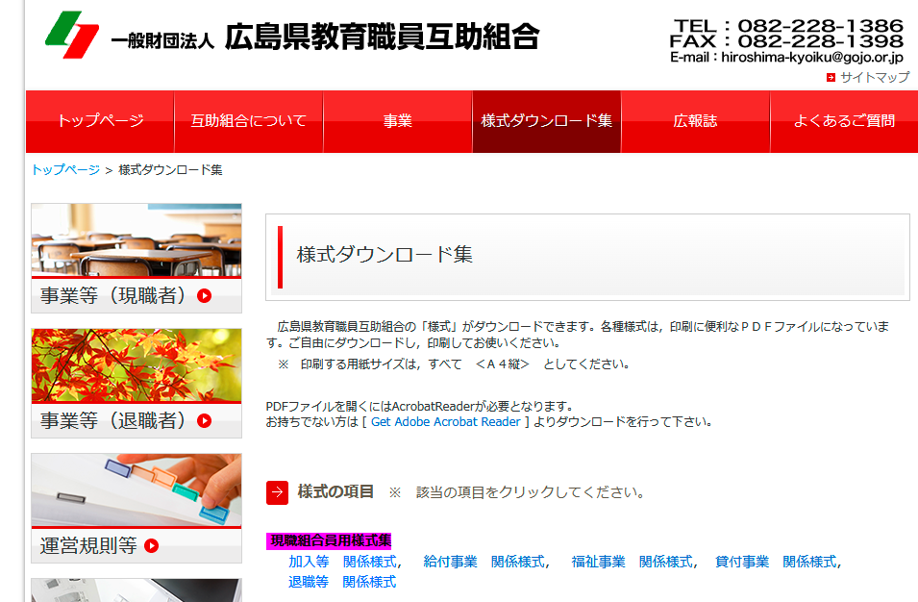
加入希望者は , 任用開始から 20日以内に加入申込書 を提出してください｡
様式は, 互助組合のホームページからダウンロードして御使用ください｡
互助組合HP
クリック
任用形態によって，互加入申込書を
使い分けてください。
Notes:
様式は互助組合ホームページからダウンロードしてください。
有期職員用と短時間会計年度任用職員用の様式がありますので，御自身の任用形態に合った様式を使用してください。

Slide 4
互加入申込書
様式
御自身の任用形態に合った
請求書を選んでください。
記入例
または
任用開始から 20日以内に互助組合へ所属を通して提出
Notes:
提出書類は左か中央の申込書になります。所属を通して，20日以内に提出してください。

Slide 5
ケース②退職後に有期職員となり，公立学校共済組合以外の保険証を取得する場合
ケース③退職後に給与の支給が広島市費の再任用職員以外の有期職員
（任期付・臨時的任用・会計年度任用職員）として採用される場合
退職（互助組合員の資格喪失）
現職制度へ 再加入について | 再加入できません｡
退職医療制度に ついて | 加入できます｡
 | 加入希望者は , 退職日の翌日から起算して 30日以内に ｢互退職医療組合員申出書」を提出してください｡
・再就職しない
・民間へ就職
・割愛退職
再任用等で就職
保健証は公立学校共済組合員証ですか？
広島市費の方は再任用職員以外は加入できません。
はい
いいえ
互現職制度に再加入する
互現職制度に再加入しない
互退会給付金 請求書 | 全員 | 全員 | 全員 | 全員
互退職医療組合員 申出書 （退職医療制度） | 希望者 | × | 希望者 | 希望者
互加入申込書 （現職制度） | × | 希望者 | × | ×
Notes:
一方で，公立学校共済組合広島支部の組合員資格がない方は再加入できません。
また，広島市費の方も，再任用職員以外は現職制度へ加入できません。

Slide 6
不明点について
互助組合ホームページ「よくある質問」を御確認ください。
互助組合連絡先：082-228-1386
Notes:
以上が互助組合の手続きの説明になりますが，毎年退職組合員の方から多くある質問について，互助組合ホームページの「よくある質問」にも載せておりますので，ご参照ください。また，ご不明なことがありましたら，互助組合までお問合せください。
以上で互助組合の説明を終わります。ありがとうございました。

